Slide 1
Kannada

Slide 2
CREDIBILITY
 | - | -/+ | +
COMMUNICATION |  |  |  |  | COPY/PASTE
Management keeps me informed about important issues and changes. |  |  |  |  | ಆಡಳಿತ ವರ್ಗವು ಮುಖ್ಯ ವಿಷಯಗಳ ಮತ್ತು ಬದಲಾವಣೆಗಳ ಬಗೆಗೆ ನನಗೆ ಮಾಹಿತಿ ನೀಡುತ್ತದೆ
Management makes its expectations clear. |  |  |  |  | ಆಡಳಿತ ವರ್ಗವು ತನ್ನ ನಿರೀಕ್ಷೆಗಳನ್ನು ಸ್ಪಷ್ಟವಾಗಿ ತಿಳಿಸುತ್ತದೆ
I can ask management any reasonable question and get a straight answer. |  |  |  |  | ನಾನು ಆಡಳಿತ ವರ್ಗಕ್ಕೆ ಯಾವುದೇ ಸೂಕ್ತವಾದ ಪ್ರಶ್ನೆಯನ್ನು ಕೇಳಿ ಅದಕ್ಕೆ ನೇರವಾದ ಉತ್ತರವನ್ನು ಪಡೆಯಬಲ್ಲೆ.
Management is approachable, easy to talk with. |  |  |  |  | ಆಡಳಿತ ವರ್ಗವನ್ನು ಸಂಪರ್ಕಿಸಬಹುದಾಗಿದೆ ಮತ್ತು ಅವರೊಂದಿಗೆ ಸರಳವಾಗಿ ಮಾತನಾಡಬಹುದಾಗಿದೆ
COMPETENCES
Management is competent at running the business. |  |  |  |  | ಆಡಳಿತ ವ್ಯವಸ್ಥೆಯು ವ್ಯಾಪಾರವನ್ನು ನಡೆಸಲು ಸಮರ್ಥವಾಗಿದೆ.
Management hires people who fit in well here. |  |  |  |  | ಆಡಳಿತ ವರ್ಗವು ಸ್ಥಾನಕ್ಕೆ ತಕ್ಕ ಜನರನ್ನೇ ಕೆಲಸಕ್ಕೆ ತೆಗೆದುಕೊಳ್ಳುತ್ತದೆ.
Management does a good job of assigning and coordinating people. |  |  |  |  | ಆಡಳಿತ ವರ್ಗವು ಜನರ ನಿಯೋಜನೆ ಹಾಗೂ ತಾಳ-ಮೇಳ ಸೃಷ್ಟಿಸುವ ಕೆಲಸವನ್ನು ಉತ್ತಮವಾಗಿ ಮಾಡುತ್ತದೆ
Management trusts people to do a good job without watching over their shoulders. |  |  |  |  | ಉದ್ಯೋಗಿಗಳ ಮೇಲೆ ಸತತ ನಿಗಾ ಇಡದೆ ಅವರು ಉತ್ತಮ ಕೆಲಸ ಮಾಡುವರೆಂದು ಆಡಳಿತ ವರ್ಗವು ವಿಶ್ವಾಸವಿರಿಸುತ್ತದೆ
People here are given a lot of responsibility. |  |  |  |  | ಇಲ್ಲಿ ಜನರಿಗೆ ಬಹಳ ಜವಾಬ್ದಾರಿ ನೀಡಲಾಗುತ್ತದೆ.
Management has a clear view of where the organization is going and how to get there. |  |  |  |  | ಆಡಳಿತ ವರ್ಗವು ಸಂಸ್ಥೆಯ ಗುರಿ ಏನು ಮತ್ತು ಅದನ್ನು ತಲುಪುವ ಮಾರ್ಗದ ಕುರಿತು ಸ್ಪಷ್ಟ ಚಿತ್ರಣವಿದೆ
INTEGRITY
Management delivers on its promises. |  |  |  |  | ಆಡಳಿತ ವರ್ಗವು ತನ್ನ ಆಶ್ವಾಸನೆಗಳನ್ನು ಈಡೇರಿಸುತ್ತದೆ
Management's actions match its words. |  |  |  |  | ಆಡಳಿತ ವರ್ಗವು ನುಡಿದಂತೆ ನಡೆಯುತ್ತದೆ.
I believe management would lay people off only as a last resort. |  |  |  |  | ಆಡಳಿತ ವರ್ಗವು ಕೊನೆಯ ಮಾರ್ಗವಾಗಿ ಮಾತ್ರ ಜನರನ್ನು ಕೆಲಸದಿಂದ ವಜಾ ಮಾಡುತ್ತದೆ ಎಂದು ನಾನು ನಂಬುತ್ತೇನೆ
Management is honest and ethical in its business practices. |  |  |  |  | ಆಡಳಿತ ವರ್ಗವು ವ್ಯಾಪಾರ ಅಭ್ಯಾಸಗಳಲ್ಲಿ ಪ್ರಾಮಾಣಿಕ ಮತ್ತು ನ್ಯಾಯಬದ್ಧವಾಗಿದೆ
Our executives fully embody the best characteristics of our company. |  |  |  |  | ನಮ್ಮ ಎಕ್ಸಿಕ್ಯೂಟಿವ್‌ಗಳು ನಮ್ಮ ಕಂಪನಿಯ ಗುಣಲಕ್ಷಣಗಳನ್ನು ಸಂಪೂರ್ಣವಾಗಿ ಮೈಗೂಡಿಸಿಕೊಂಡಿದ್ದಾರೆ.
2

Slide 3
RESPECT
 | - | -/+ | +
SUPPORT |  |  |  |  | COPY/PASTE
I am offered training or development to further myself professionally. |  |  |  |  | ನನ್ನ ಔದ್ಯೋಗಿಕ ಪ್ರಗತಿಗಾಗಿ ನನಗೆ ತರಬೇತಿ ಅಥವಾ ಅಭಿವೃದ್ಧಿಗೆ ಅವಕಾಶ ನೀಡಲಾಗಿದೆ.
I am given the resources and equipment to do my job. |  |  |  |  | ನನ್ನ ಕೆಲಸವನ್ನು ಮಾಡಲು ಸಂಪನ್ಮೂಲಗಳು ಮತ್ತು ಸಲಕರಣೆಗಳನ್ನು ನನಗೆ ನೀಡಲಾಗಿದೆ.
Management shows appreciation for good work and extra effort. |  |  |  |  | ಆಡಳಿತ ವರ್ಗವು ಉತ್ತಮ ಕೆಲಸ ಹಾಗೂ ಹೆಚ್ಚಿನ ಪರಿಶ್ರಮವನ್ನು ಪ್ರಶಂಸಿಸುತ್ತದೆ
Management recognizes honest mistakes as part of doing business. |  |  |  |  | ಆಡಳಿತ ವರ್ಗವು ಪ್ರಾಮಾಣಿಕ ತಪ್ಪುಗಳನ್ನು ವ್ಯಾಪಾರದ ಒಂದು ಭಾಗವೆಂದು ತಿಳಿದುಕೊಂಡಿದೆ
We celebrate people who try new and better ways of doing things, regardless of the outcome. |  |  |  |  | ನಾವು ಕೆಲಸ ಮಾಡುವಲ್ಲಿ ಹೊಸ ಹಾಗೂ ಉತ್ತಮ ವಿಧಾನಗಳನ್ನು ಕಂಡುಕೊಳ್ಳಲು ಯತ್ನಿಸುವವರನ್ನು, ಫಲಿತಾಂಶದ ಪರಿಗಣನೆ ಇಲ್ಲದೇ ಪ್ರೋತ್ಸಾಹಿಸುತ್ತೇವೆ.
COLLABORATION
Management genuinely seeks and responds to suggestions and ideas. |  |  |  |  | ಆಡಳಿತ ವರ್ಗವು ಸಲಹೆ ಹಾಗೂ ಆಲೋಚನೆಗಳನ್ನು ಪ್ರಾಮಾಣಿಕವಾಗಿ ಸ್ವೀಕರಿಸುತ್ತದೆ ಮತ್ತು ಅವುಗಳಿಗೆ ಪ್ರತಿಸ್ಪಂದಿಸುತ್ತದೆ.
Management involves people in decisions that affect their jobs or work environment. |  |  |  |  | ಜನರ ಕೆಲಸಕ್ಕೆ ಅಥವಾ ಕೆಲಸದ ವಾತಾವರಣಕ್ಕೆ ಸಂಬಂಧಪಟ್ಟ ನಿರ್ಣಯಗಳನ್ನು ತೆಗೆದುಕೊಳ್ಳುವಾಗ, ಆಡಳಿತ ವರ್ಗವು ಸೇರಿಸಿಕೊಳ್ಳುತ್ತದೆ
ATTENTION
This is a physically safe place to work. |  |  |  |  | ಕೆಲಸ ಮಾಡಲು ಇದು ಭೌತಿಕವಾಗಿ ಸುರಕ್ಷಿತವಾದ ಸ್ಥಳ.
This is a psychologically and emotionally healthy place to work. |  |  |  |  | ಕೆಲಸ ಮಾಡಲು ಇದು ಮಾನಸಿಕವಾಗಿ ಮತ್ತು ಭಾವನಾತ್ಮಕವಾಗಿ ಆರೋಗ್ಯಕರವಾದ ಸ್ಥಳವಾಗಿದೆ.
Our facilities contribute to a good working environment. |  |  |  |  | ನಮ್ಮ ಸೌಲಭ್ಯಗಳು ಉತ್ತಮ ಕಾರ್ಯ ನಿರ್ವಹಣೆಯ ವಾತಾವರಣ ನಿರ್ಮಿಸುತ್ತವೆ.
I am able to take time off from work when I think it's necessary. |  |  |  |  | ನನಗೆ ಅವಶ್ಯಕವೆನಿಸಿದಾಗ ಕೆಲಸದಿಂದ ಬಿಡುವು ಮಾಡಿಕೊಳ್ಳಲು ಸಾಧ್ಯವಿದೆ.
People are encouraged to balance their work life and their personal life. |  |  |  |  | ಇಲ್ಲಿ ಜನರಿಗೆ ತಮ್ಮ ಕೆಲಸ ಮತ್ತು ವೈಯಕ್ತಿಕ ಜೀವನದ ಮಧ್ಯ ಸಮತೋಲನ ಕಾಪಾಡಲು ಪ್ರೋತ್ಸಾಹ ಸಿಗುತ್ತದೆ.
Management shows a sincere interest in me as a person, not just an employee. |  |  |  |  | ಆಡಳಿತ ವರ್ಗವು ನನ್ನನ್ನು ಕೇವಲ ಒಬ್ಬ ನೌಕರನಾಗಿ ಅಲ್ಲ, ಬದಲಾಗಿ ಒಬ್ಬ ವ್ಯಕ್ತಿಯಾಗಿ ಪ್ರಾಮಾಣಿಕ ಆಸಕ್ತಿಯನ್ನು ತೋರಿಸುತ್ತದೆ.
We have special and unique benefits here. |  |  |  |  | ನಮಗೆ ಇಲ್ಲಿ ವಿಶೇಷ ಹಾಗೂ ಅದ್ವಿತೀಯವಾದ ಲಾಭಗಳಿವೆ.
3

Slide 4
FAIRNESS
 | - | -/+ | +
EQUITY |  |  |  |  | COPY/PASTE
People here are paid fairly for the work they do. |  |  |  |  | ಇಲ್ಲಿ ಕೆಲಸ ಮಾಡುವ ಜನರಿಗೆ, ಅವರ ಕೆಲಸಕ್ಕೆ ತಕ್ಕಂತೆ ಸಂಬಳ ನೀಡಲಾಗುತ್ತದೆ.
I feel I receive a fair share of the profits made by this organization. |  |  |  |  | ಈ ಸಂಸ್ಥೆಗೆ ಆಗುವ ಲಾಭದಲ್ಲಿ ನನಗೆ ಯೋಗ್ಯ ಪಾಲು ದೊರಕುತ್ತಿದೆ ಎಂದು ನನಗನ್ನಿಸುತ್ತದೆ.
Everyone has an opportunity to get special recognition. |  |  |  |  | ವಿಶೇಷವಾಗಿ ಗುರುತಿಸಲ್ಪಡಲು ಪ್ರತಿಯೊಬ್ಬರಿಗೂ ಅವಕಾಶವಿದೆ.
I am treated as a full member here regardless of my position. |  |  |  |  | ನನ್ನ ಹುದ್ದೆಯನ್ನು ಪರಿಗಣಿಸದೆಯೇ ನನ್ನನ್ನು ಒಬ್ಬ ಪೂರ್ಣ ಸದಸ್ಯನಂತೆ ನಡೆಸಿಕೊಳ್ಳಲಾಗುತ್ತದೆ.
IMPARTIALITY
Promotions go to those who best deserve them. |  |  |  |  | ಅತ್ಯಂತ ಯೋಗ್ಯರಾದವರಿಗೆ ಬಡ್ತಿ ದೊರೆಯುತ್ತದೆ.
Managers avoid playing favorites. |  |  |  |  | ವ್ಯವಸ್ಥಾಪಕರು (ಮ್ಯಾನೇಜರ್) ಪಕ್ಷಪಾತ ಮಾಡುವುದಿಲ್ಲ
People avoid politicking and backstabbing as ways to get things done. |  |  |  |  | ಇಲ್ಲಿ ಜನರು ರಾಜಕೀಯ ಮಾಡಿ ಅಥವಾ ವಂಚನೆ ಮಾಡಿ ಕೆಲಸ ಸಾಧಿಸಿಕೊಳ್ಳುವುದಿಲ್ಲ
JUSTICE
People here are treated fairly regardless of their age. |  |  |  |  | ಜನರ ವಯಸ್ಸನ್ನು ಪರಿಗಣಿಸದೇ ಅವರ ಜೊತೆ ಯೋಗ್ಯವಾದ ರೀತಿಯಲ್ಲಿ ವ್ಯವಹರಿಸಲಾಗುತ್ತದೆ
People here are treated fairly regardless of their race. |  |  |  |  | ಜನಾಂಗೀಯ ಮೂಲವನ್ನು ಪರಿಗಣಿಸದೆಯೇ ಜನರನ್ನು ಇಲ್ಲಿ ಯೋಗ್ಯವಾದ ರೀತಿಯಲ್ಲಿ ನಡೆಸಿಕೊಳ್ಳಲಾಗುತ್ತದೆ.
People here are treated fairly regardless of their gender. |  |  |  |  | ಜನರ ಲಿಂಗವನ್ನು ಗಣನೆಗೆ ತೆಗೆದುಕೊಳ್ಳದೆ ಇಲ್ಲಿ ಜನರ ಜೊತೆ ಯೋಗ್ಯ ರೀತಿಯಿಂದ ವ್ಯವಹರಿಸಲಾಗುತ್ತದೆ.
People here are treated fairly regardless of their sexual orientation. |  |  |  |  | ಅವರ ಲೈಂಗಿಕ ಅಭಿಮುಖತೆ ಗಣನೆಗೆ ತಾರದೇ ಇಲ್ಲಿ ಜನರ ಜೊತೆ ಯೋಗ್ಯ ರೀತಿಯಿಂದ ನೋಡಿಕೊಳ್ಳಲಾಗುತ್ತದೆ.
If I am unfairly treated, I believe I'll be given a fair shake if I appeal. |  |  |  |  | ನನಗೆ ಅನ್ಯಾಯವಾದಾಗ, ನಾನು ವಿನಂತಿಸಿಕೊಂಡರೆ ನನಗೆ ನ್ಯಾಯವಾದ ತೀರ್ಪು ದೊರಕುತ್ತದೆಯೆಂಬ ವಿಶ್ವಾಸವಿದೆ
4

Slide 5
PRIDE
 | - | -/+ | +
PERSONAL JOB |  |  |  |  | COPY/PASTE
I feel I make a difference here. |  |  |  |  | ಇಲ್ಲಿ ನನ್ನ ಇರುವಿಕೆ ಮಹತ್ವವಾದದ್ದು.
My work has special meaning: this is not "just a job." |  |  |  |  | ನನ್ನ ಕೆಲಸಕ್ಕೆ ಒಂದು ವಿಶೇಷ ಅರ್ಥವಿದೆ : “ಇದು ಕೇವಲ ಒಂದು ಉದ್ಯೋಗವಲ್ಲ”
TEAM
When I look at what we accomplish, I feel a sense of pride. |  |  |  |  | ನಮ್ಮ ಸಾಧನೆಯನ್ನು ನೋಡುವಾಗ, ನನಗೆ ಅಭಿಮಾನ ಹುಟ್ಟುತ್ತದೆ.
People here are willing to give extra to get the job done. |  |  |  |  | ಕೆಲಸವನ್ನು ಪೂರ್ತಿಗೊಳಿಸಲು ಇಲ್ಲಿರುವ ಜನರು ಹೆಚ್ಚಿನ ಪ್ರಯತ್ನ ಮಾಡಲು ಸದಾ ಸಿದ್ಧರಿದ್ದಾರೆ.
People here quickly adapt to changes needed for our organization's success. |  |  |  |  | ಜನರು ಇಲ್ಲಿ ನಮ್ಮ ಸಂಸ್ಥೆಯ ಯಶಸ್ಸಿಗೆ ಬೇಕಿರುವ ಬದಲಾವಣೆಗಳಿಗೆ ಕ್ಷಿಪ್ರವಾಗಿ ಹೊಂದಿಕೊಳ್ಳುತ್ತಾರೆ.
COMPANY
I want to work here for a long time. |  |  |  |  | ನಾನು ಇಲ್ಲಿ ಬಹಳ ಕಾಲ ಕೆಲಸ ಮಾಡಲು ಇಚ್ಛಿಸುತ್ತೇನೆ.
I'm proud to tell others I work here. |  |  |  |  | ನಾನು ಇಲ್ಲಿ ಕೆಲಸ ಮಾಡುತ್ತೇನೆಂದು ಇತರರಿಗೆ ಹೇಳಲು ಅಭಿಮಾನವೆನ್ನಿಸುತ್ತದೆ.
People look forward to coming to work here. |  |  |  |  | ಜನರು ಇಲ್ಲಿ ಬಂದು ಕೆಲಸ ಮಾಡಲು ಹಾತೊರೆಯುತ್ತಾರೆ.
I feel good about the ways we contribute to the community. |  |  |  |  | ಸಮಾಜಕ್ಕೆ ನಾವು ನೀಡುವ ಕೊಡುಗೆಯ ಬಗ್ಗೆ ನನಗೆ ಉತ್ತಮ ಭಾವನೆ ಇದೆ
I would strongly endorse my company to friends and family as a great place to work. |  |  |  |  | ನಾನು ನನ್ನ ಕಂಪನಿಯನ್ನು, ಕೆಲಸ ಮಾಡುವುದಕ್ಕೆ ಅತ್ಯುತ್ತಮ ಸ್ಥಳ ಎಂದು ಸ್ನೇಹಿತರು ಹಾಗೂ ಕುಟುಂಬಕ್ಕೆ ಶಿಫಾರಸು ಮಾಡುತ್ತೇನೆ.
Our customers would rate the service we deliver as "excellent." |  |  |  |  | ನಾವು ನೀಡುವ ಸೇವೆಯನ್ನು ನಮ್ಮ ಗ್ರಾಹಕರು “ಅತ್ಯುತ್ತಮ” ಎಂದು ರೇಟ್ ಮಾಡುತ್ತಾರೆ.
5

Slide 6
CAMARADERIE
 | - | -/+ | +
INTIMACY |  |  |  |  | COPY/PASTE
I can be myself around here. |  |  |  |  | ಇಲ್ಲಿ ನಾನು ನಾನಾಗಿಯೇ ಇರಬಹುದು.
People celebrate special events around here. |  |  |  |  | ಇಲ್ಲಿ ಜನರು ವಿಶೇಷ ಸಂದರ್ಭಗಳನ್ನು ಆಚರಿಸುತ್ತಾರೆ.
People care about each other here. |  |  |  |  | ಇಲ್ಲಿ ಜನರು ಒಬ್ಬರಿಗೊಬ್ಬರು ಕಾಳಜಿ ವಹಿಸುತ್ತಾರೆ.
HOSPITALITY
This is a fun place to work. |  |  |  |  | ಕೆಲಸ ಮಾಡಲು ಇದು ಒಂದು ಆನಂದಕರ ಸ್ಥಳವಾಗಿದೆ
When you join the company, you are made to feel welcome. |  |  |  |  | ನೀವು ಸಂಸ್ಥೆಯನ್ನು ಸೇರಿದಾಗ ನೀವಿಲ್ಲಿ ಬೇಕಾದವರು ಎಂಬ ಭಾವನೆ ಮೂಡಿಸಲ್ಪಡುತ್ತದೆ.
When people change jobs or work units, they are made to feel right at home. |  |  |  |  | ಜನರು ಉದ್ಯೋಗವನ್ನು ಅಥವಾ ಕೆಲಸದ ವಿಭಾಗಗಳನ್ನು ಬದಲಾಯಿಸಿದಾಗ ಅವರಿಗೆ ಅನುಕೂಲಕರವಾದ ವಾತಾವರಣ ಕಲ್ಪಿಸಲಾಗುತ್ತದೆ.
COMMUNITY
You can count on people to cooperate. |  |  |  |  | ನೀವು ಜನರಿಂದ ಸಹಯೋಗ ನಿರೀಕ್ಷಿಸಬಹುದು.
6

Slide 7
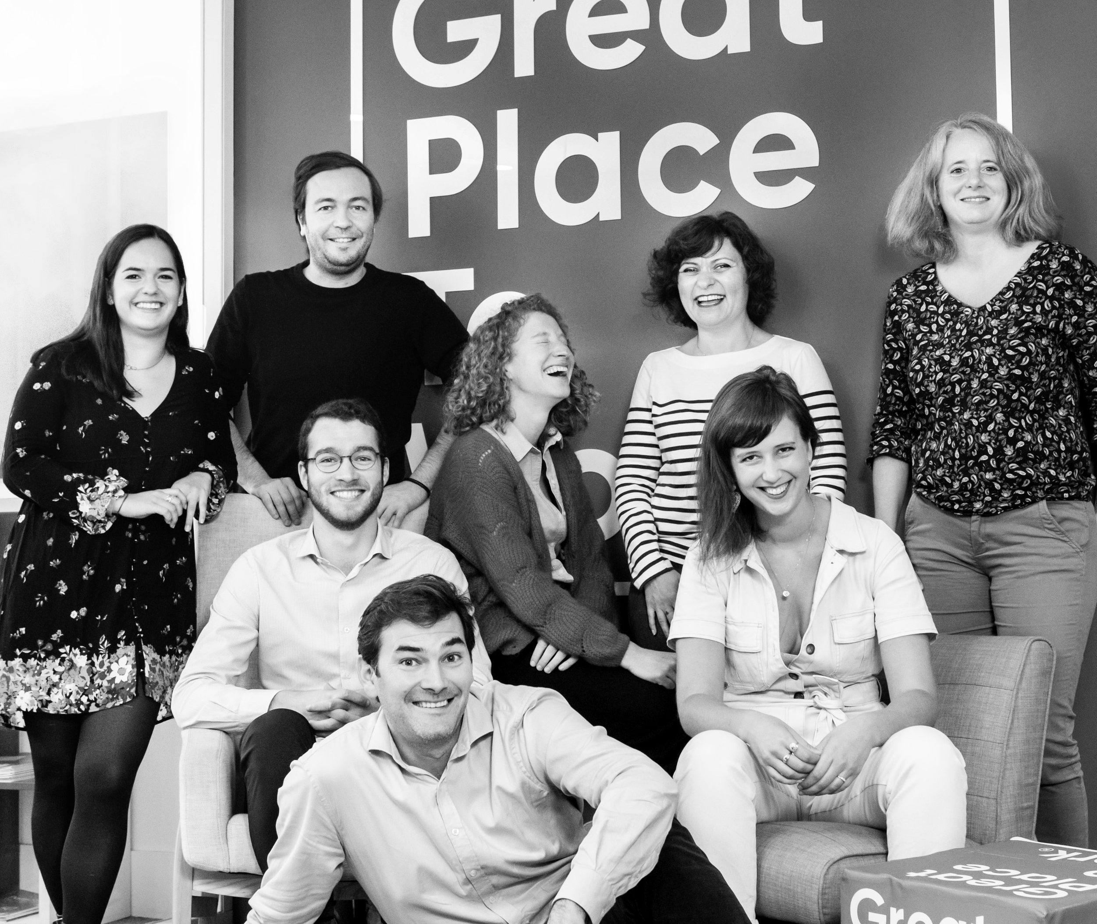




Your contact
Victoria Vaguet-Aubert
Key Accounts & Project Manager
victoria.vaguet-aubert@greatplacetowork.com
+ 33 6 27 87 50 33
Great Place to Work France
1, bis avenue de la République
75011 Paris
+33 (0)1 44 83 87 10
www.greatplaceotowork.fr
Twitter
Instagram
LinkedIn
YouTube

